Slide 1



Страновой офис ЮНИСЕФ в Казахстане
- Навыки для девочек: Программа наноспутников

Slide 2
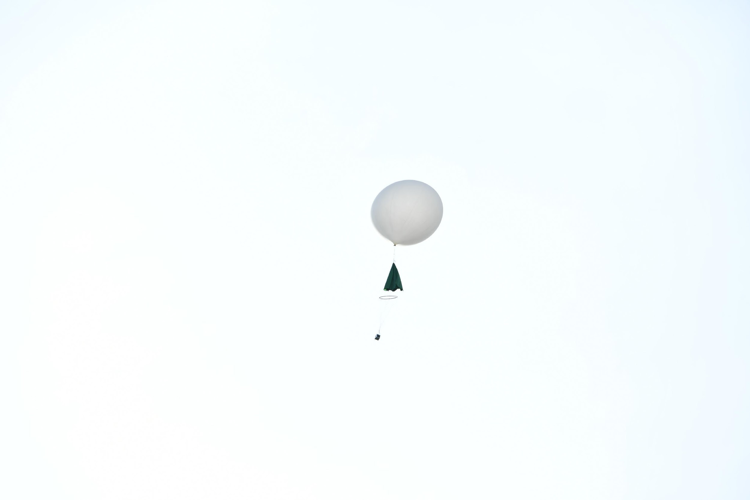
Запустите свои мечты: Образовательная программа для девочек с наноспутником UniSat
Программа наноспутникового образования UniSat для девочек (UNEPG) является совместным проектом ЮНИСЕФ в Казахстане и Научного парка Казахского национального университета имени Аль–Фараби

Slide 3
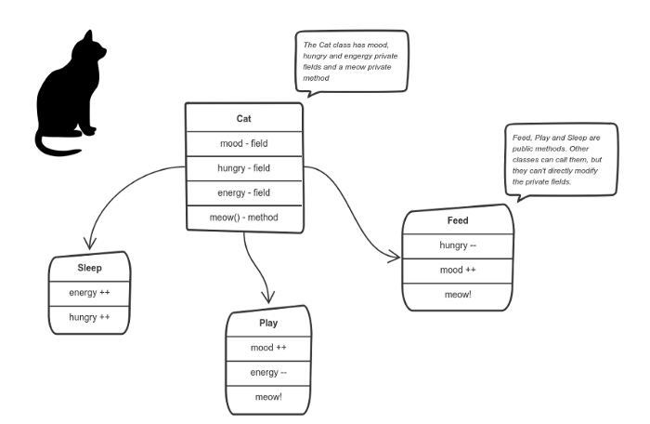
Объектно-ориентированное программирование
Объе́ктно-ориенти́рованное программи́рование — методология программирования, основанная на представлении программы в виде совокупности объектов, каждый из которых является экземпляром определённого класса, а классы образуют иерархию наследования.

Slide 4
Self
Класс
MyClass
MyClass.method(myobject, arg1, arg2)
Автоматическое преобразование
Экземпляр класса
myobject.method(arg1, arg2)
myobject
Вызов метода
Self - имя для аргумента, представляющего текущий объект класса

Slide 5
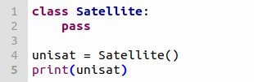

Классы
Пример простейшего класса:
Класс - это тип, описывающий устройство объектов.
Объект — это экземпляр класса.
Вывод:
Класс можно сравнить с чертежом, по которому создаются объекты.

Slide 6
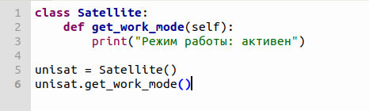

Методы объектов
Добавим метод get_work_mode():
Методы - описывают поведение классов. Так же как и функции могут принимать параметры и возвращать значения. Вызываются относительно какого-то объекта
Вывод:

Slide 7
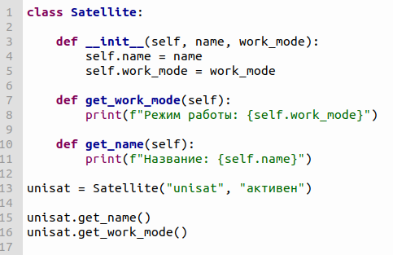

Метод __init__()
Добавим метод __init__():
Вывод:
Метод __init__ запускается, как только объект класса реализуется. Этот метод полезен
для осуществления разного рода инициализации, необходимой для данного объекта. Об-
ратите внимание на двойные подчёркивания в начале и в конце имени.

Slide 8
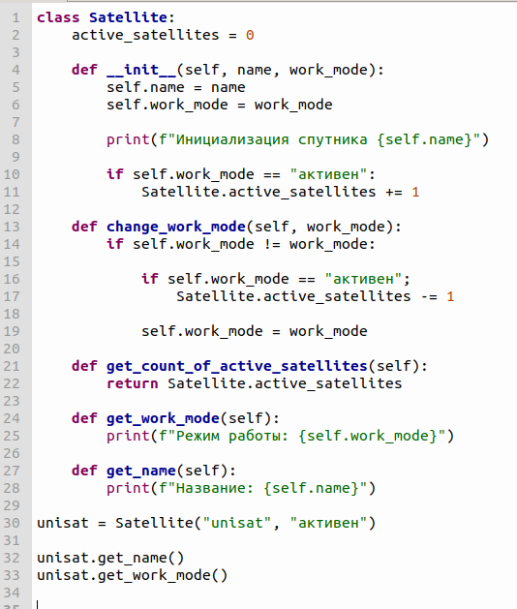
Переменные класса и объекта
Переменные класса разделяемы – доступ к ним могут получать все экземпляры этого класса. Переменная класса существует только одна, поэтому когда любой из объект-ов изменяет переменную класса, это изменение отразится и во всех остальных экземплярах того же класса.
Переменные объекта принадлежат каждому отдельному экземпляру класса. В этом случае у каждого объекта есть своя собственная копия поля, т.е. не разделяемая и никоим образом не связанная с другими такими же полями в других экземплярах.

Slide 9
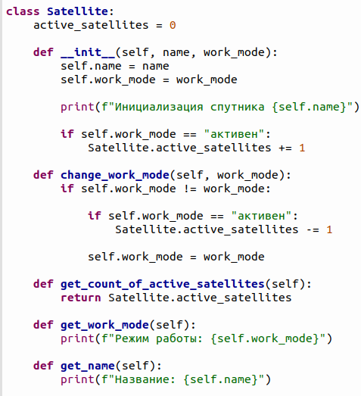
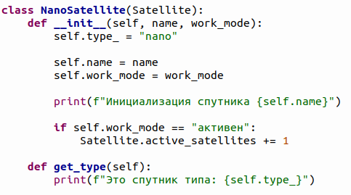
Наследование
Класс родитель - Satellite
Класс наследник - NanoSatellite
Все атрибуты и методы наследуются и могут быть использованы в классе наследнике

